Slide 2
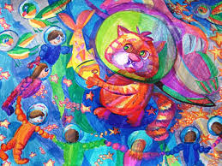
Воображение - это высшая психическая функциия, отражающая действительность.
Однако с помощью воображения осуществляется мысленный отход за пределы непосредственно воспринимаемого.

Slide 3
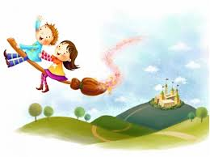
Задача воображения— представить ожидаемый результата до его осуществления
С помощью воображения у нас формируется образ никогда не существовавшего или не существующего в данный момент объекта, ситуации, условий.
Общее значение функции воображения и у детей, и у взрослых:
-воображение обеспечивает познание, когда неопределенность ситуации весьма велика.

Slide 4
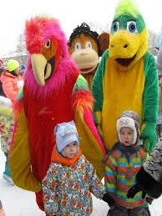
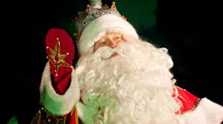
Младший дошкольник :
воображение отличается пассивной формой,
воображение некритически компенсирует недостаток жизненного опыта и практического мышления имплантированием описанных сказочных образов в реальную жизнь ребенка,
легко верит в наряженных актеров.

Slide 5
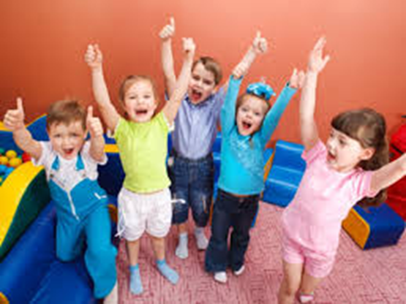
Старший дошкольный и младший школьный возраст
Характеризуются активизацией функции воображения:
в начале воссоздающего (позволявшего в более раннем возрасте представлять сказочные образы),
затем и творческого (благодаря которому создается принципиально новый образ),
неуправляемое ( ребенок настолько верит в созданные фантазией образы, что начинает жить в придуманном мире и отстаивает его реальность. (это вид воображения часто свойственен неуравновешенным детям, живущих в проблемных семьях.

Slide 6
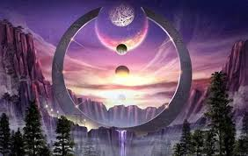
Подростковый возраст отличается переходом от детского восприятия окружающей действительности к взрослому.
школьник начинает более критично воспринимать мир вокруг себя и строит планы своего будущего,
он уже не верит в сказочные чудеса,
воображение принимает форму мечты,
как позитивной жизненной перспективы,
«проигрывает» в своем воображении,
различные социальные и нравственные
ситуации,
творческое воображение в этот период нередко выступает во взрослой форме вдохновения,
все подростки любят читать и
смотреть фантастику, боевики,
включающие героев, резко отличающихся
от нормального человека, и малореальные
обстоятельства (т. е. тоже полуфантастические).

Slide 7
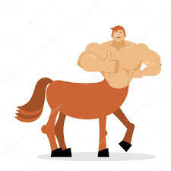
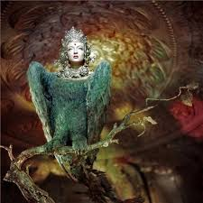
Способы создания образов воображения
Агглютинация- «склеивание» различных, несоединимых в повседневной жизни частей.
(классический персонаж сказок человек-зверь или человек-птица)

Slide 8
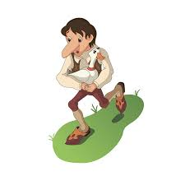
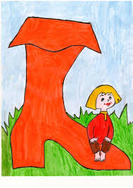
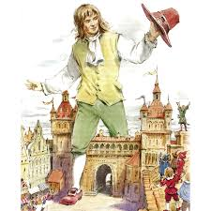
Гиперболизация
Это парадоксальное увеличение или уменьшение предмета или отдельных его частей. (Примером могут служить следующие сказочные персонажи: Карлик Нос, Гуливер, Мальчик Спальчик)

Slide 9
Схематизация
В этом случае отдельные представления сливаются, различия сглаживаются.
Отчетливо прорабатываются основные черты сходства.
Это любой схематический рисунок.

Slide 10
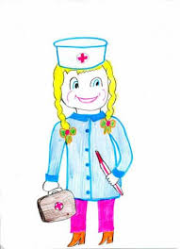
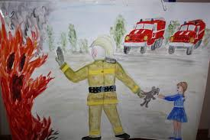
Типизация
Для него характерно выделение существенного, повторяющегося в однородных в каком-то отношении фактах и воплощении их в конкретном образе. Например, существуют профессиональные образы рабочего, врача, инженера и т. д.

Slide 11
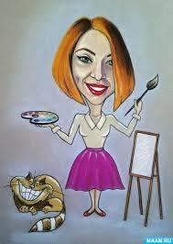
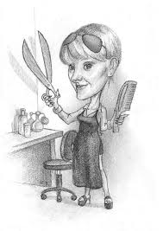
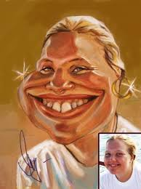
Акцентирование
В создаваемом образе какая-то часть, деталь выделяется, особо подчеркивается. Классическим примером является шарж, карикатура.

Slide 12
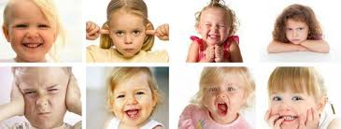
ВООБРАЖЕНИЕ И ЭМОЦИИ
Активная работа фантазии вызывает богатую эмоциональную картину состояния детей
Воображение и чувство (эмоции) в жизни ребенка нераздельны.
Эмоция как бы собирает впечатления, мысли и образы, созвучны настроению человека.

Slide 13
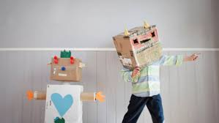
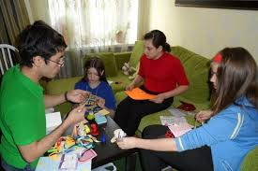
ВООБРАЖЕНИЕ И ИНТЕРЕСЫ
Воображение тесно связано с интересами.
Интерес можно определить как эмоциональное проявление познавательной потребности.
Интерес выражается в направленности человека на определенную деятельность, имеющую особое значение для личности.
Началом формирования интереса является эмоциональная привлекательность объекта окружающей действительности

Slide 14
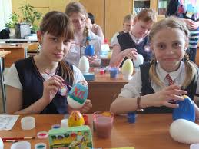
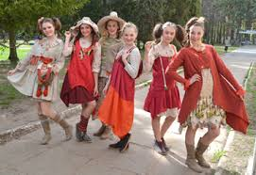
ВООБРАЖЕНИЕ И ТАЛАНТЛИВОСТЬ
Творческая деятельность невозможна без фантазии
Развитие творческого процесса, в свою очередь, обогащает воображение, расширяет знания, опыт и интересы ребенка.
Занимаясь творчеством (для чего также первоочередным является воображение) ребенок формирует у себя такое качество, как одухотворенность.

Slide 15
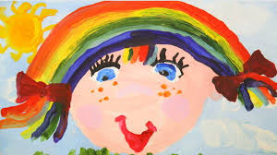
Способы развития воображения:
1.Обогащать жизненный опыт. 2.Читать детям книги.
3.Сочинять истории.
4.Рисовать.
5 Придумывать разнообразные способы использования подручного материала.
6.Поощрять детские игры с вымышленными персонажами.
7. Ставить детей в затруднительные ситуации.

Slide 16
Игры и упражнения для развития воображения

Slide 17
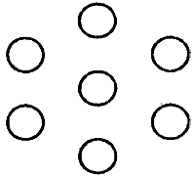
Упражнение «Продолжи рисунок»
Нарисуйте на листе бумаги несколько одинаковых кружков (квадратов) одинакового размера. Предложите ребенку дорисовать каждый кружок так, что бы из них получились разные рисунки.

Slide 18
Игра «Волшебные фигуры»
Вниманию ребенка предлагаются разнообразные геометрические фигуры из цветного картона.
Задача- придумать, во что они могут превратиться.

Slide 19
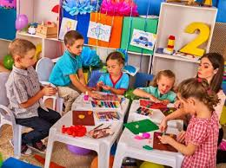
Игра с рисованием «Загадочный зверь - Элефант»
Творческая задача – придумать и нарисовать животное, которое может носить такое имя, как Элефант.
В процессе рисования нужно сочинить про него историю, включив в описание внешнего вида, место обитания, привычки и т. д.

Slide 20
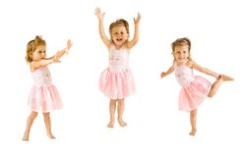
Упражнение «Танец»
Это упражнение относится к особой форме психологического тренинга-танцевальной терапии
Детям предлагается потанцевать. Причем каждый танцует «что хочет». Ребенок должен выразить в танце какой-либо образ. Лучше, если этот образ придумает он сам. (Темы для подсказки: станцуй «бабочку», «цветок», «утюг», «конфетку».
Темы для второй части задания: станцуй «радость», «страх», «счастье», «жалость

Slide 21
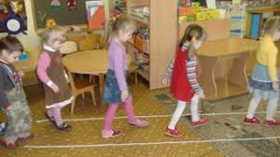
Игра «Тропинка» строится на активизации воображения и сопровождающих его положительных эмоций
Все дети выстраиваются в затылок и идут в помещении змейкой по воображаемой тропинке. По команде взрослого они переходят воображаемые препятствия. Начали.
«Спокойно идем по тропинке…Вокруг кусты, деревья, зеленая травка…Вдруг на тропинке появились лужи. Обходим лужи: одна, вторая, третья. Снова спокойно идем по тропинке…Перед нами ручей. Через него перекинут мостик с перилами. Переходим мостик, держась за перила. Тропинка пошла через болото. Появились кочки. Прыгаем с кочки на кочку. Раз…два…три…Наконец-то перешли…Идем спокойно…Что это? Тропинка вдруг стала липкой от мокрой раскисшей глины. Ноги так и прилипают к ней…Еле-еле отдираем ноги от земли. Идем с трудом…Вновь хорошая дорога…Идем спокойно…Хорошо вокруг…Вот и пришли! Молодцы!

Slide 22
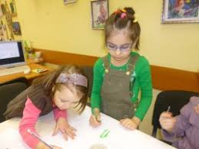
Игра «Рисунок в несколько рук»
Это групповая игра, тесно связывающая воображение и эмоции и сама насыщена высоким эмоциональным потенциалом. Не имеет возрастных ограничений.
Предлагается всем участникам вообразить про себя какой-либо образ Затем на листе бумаги первый участник изображает отдельный элемент задуманного образа. Второй участник игры, отталкиваясь обязательно от имеющегося элемента, продолжает рисунок, используя работу предшественника для трансформации в свой замысел.

Slide 23
До новых встреч!

